Slide 1
Μη Ανανεώσιμοι Φυσικοί Πόροι
Depletable Rerources
Powerpoint Templates

Slide 2
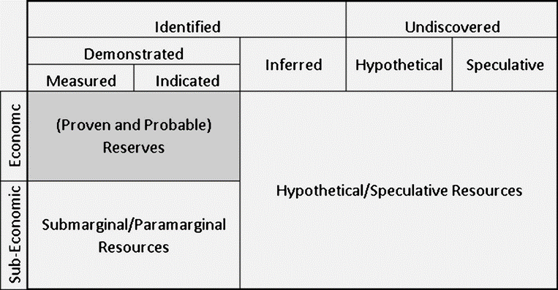
Αποθέματα: διάφορες έννοιες
Dobra, J. and M. Dobra, Another look at non-renewable resource exhaustion.
Mineral Economics, 2014. 27(1): p. 33-41.

Slide 3
Επανάληψη
Κεφάλαιο-Κεφαλαιοποίηση-Προεξόφληση
τόκος
Γεωμετρική σειρά

Slide 4
Κεφαλαιοποίηση ή ανατοκισμός
Discount factor : συντελεστής προεξόφλησης
προεξόφληση

Slide 5
Καθαρή παρούσα αξία
Προεξόφληση: Αναγωγή μελλοντικών αξιών σε τωρινές
Επιτόκιο προεξόφλησης λέγεται το επιτόκιο με το οποίο υπολογίζεται
πόσο τόκο θα πληρώσει ο κάτοχος του τίτλου προς προεξόφληση.

Slide 6
Σε συνεχή χρόνο
Continuous discount factor

Slide 7
Discount factor
Ιδιωτικό (αγορά) # Κοινωνικό (υπεύθυνος πολιτικής)
Risk Pooling
Risk Sharing
Ανοικτό ζήτημα στη βιβλιογραφία
Hyperbolic Discounting: φθίνει με το χρόνο

Slide 8
Εξόρυξη
τιμή
χρόνος
Ποσότητα ορυκτών
Κόστος εξόρυξης

Slide 9
Παρούσα αξία
με τον περιορισμό

Slide 12
Κόστος ευκαιρίας
αποθεμάτων
εξίσωση της παρούσας αξίας της προσόδου σε κάθε περίοδο

Slide 14
Μεταξύ δυο περιόδων η πρόσοδος μεταβάλλεται με το επιτόκιο

Slide 15
Σταθερό κόστος εξόρυξης-Δύο Περίοδοι
άριστη διαχείριση σημαίνει μεταβολή των τιμών ανάλογα με το επιτόκιο

Slide 16
HOTELLING
RULE
ΘΕΜΕΛΙΩΔΗΣ ΑΡΧΗ ΤΗΣ ΟΙΚΟΝΟΜΙΚΗΣ ΤΩΝ ΕΞΑΝΤΛΗΣΙΜΩΝ ΠΟΡΩΝ

Slide 17
αν εξορύξω τώρα η τιμή είναι το όφελος,
Και η μελλοντική τιμή αποτελεί το κόστος ευκαιρίας
% Δ του οφέλους από την
Καθυστέρηση εξόρυξης
Ερμηνεία?
Καθυστέρηση της εκμετάλλευσης
των κοιτασμάτων μελλοντικά κέρδη

Slide 18
Επιτάχυνση της εκμετάλλευσης
των κοιτασμάτων και τοποθέτηση σε
Εναλλακτικές επενδύσεις/τράπεζα

Slide 19
Τροποποιήσεις
Δομή της αγοράς
Μη σταθερό κόστος εξόρυξης
Μεταβολή της σπανιότητας των αποθεμάτων
Αβεβαιότητα τιμών

